Slide 1

METODE NUMERIK
Kelompok:
1. AYU VIRDASARI (1700006114)
2. ANGGIE YUDHISTIRA (1700006118)
3. WIDYA PUTRI ADIANTO (1700006122)
4. AYU ROHAYANI (1700006123)

Slide 2
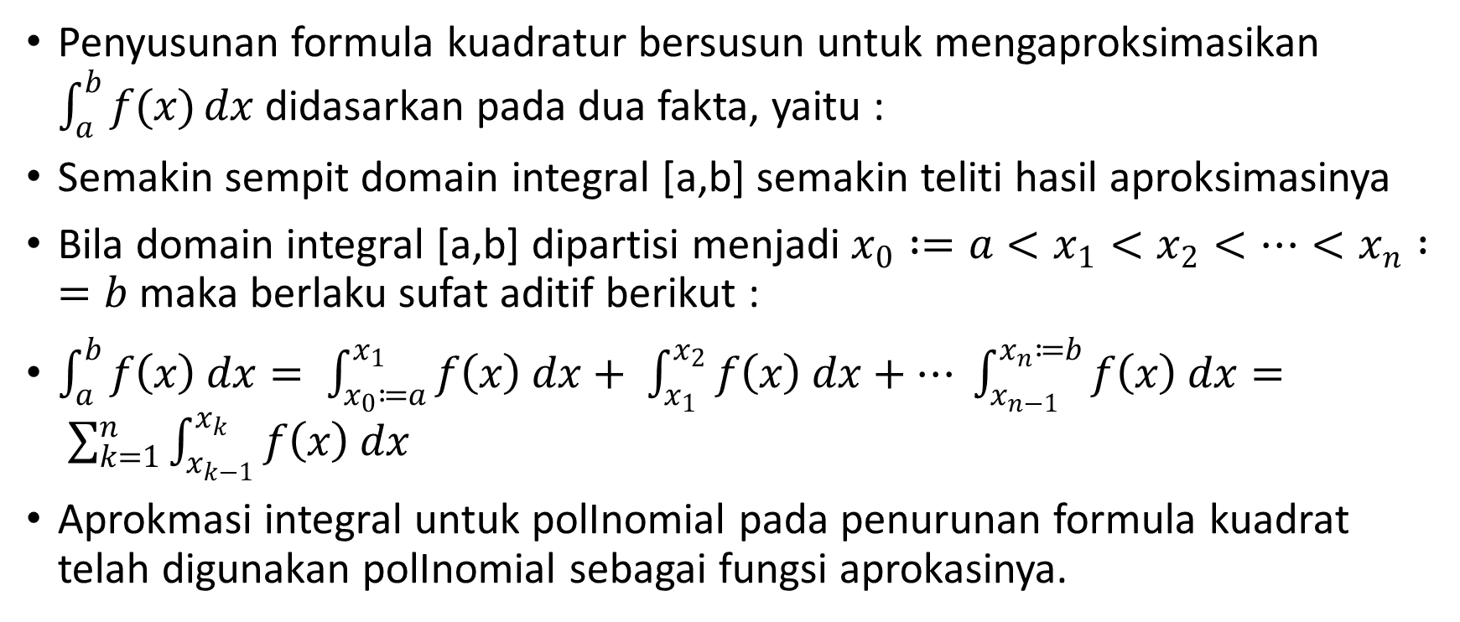
APROKSIMASI INTEGRAL METODE KUADRATUR BERSUSUN
Penyusunan formula kuadratur bersusun untuk mengaproksimasikan $\int_{a}^{b}{f(x)}dx$ didasarkan pada dua fakta, yaitu :
Semakin sempit domain integral [a,b] semakin teliti hasil aproksimasinya
Bila domain integral [a,b] dipartisi menjadi $x_{0} :=a<x_{1}<x_{2}<…<x_{n} :=b$ maka berlaku sufat aditif berikut :
$\int_{a}^{b}{f\left(x\right) dx}= \int_{x_{0}≔a}^{x_{1}}{f\left(x\right) dx}+ \int_{x_{1}}^{x_{2}}{f\left(x\right) dx}+… \int_{x_{n−1}}^{x_{n}≔b}{f\left(x\right) dx}= \sum_{k=1}^{n}{\int_{x_{k−1}}^{x_{k}}{f\left(x\right) dx}}$
Aprokmasi integral untuk polInomial pada penurunan formula kuadrat telah digunakan polInomial sebagai fungsi aprokasinya.

Slide 3
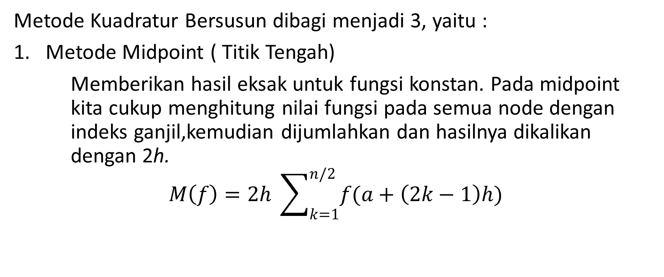
METODE KUADRATUR BERSUSUN
Metode Kuadratur Bersusun dibagi menjadi 3, yaitu :
Metode Midpoint ( Titik Tengah)
Memberikan hasil eksak untuk fungsi konstan. Pada midpoint kita cukup menghitung nilai fungsi pada semua node dengan indeks ganjil,kemudian dijumlahkan dan hasilnya dikalikan dengan 2h.
$$M\left(f\right)=2h \sum_{k=1}^{n/2}{f(a+\left(2k−1\right)h)}$$

Slide 4
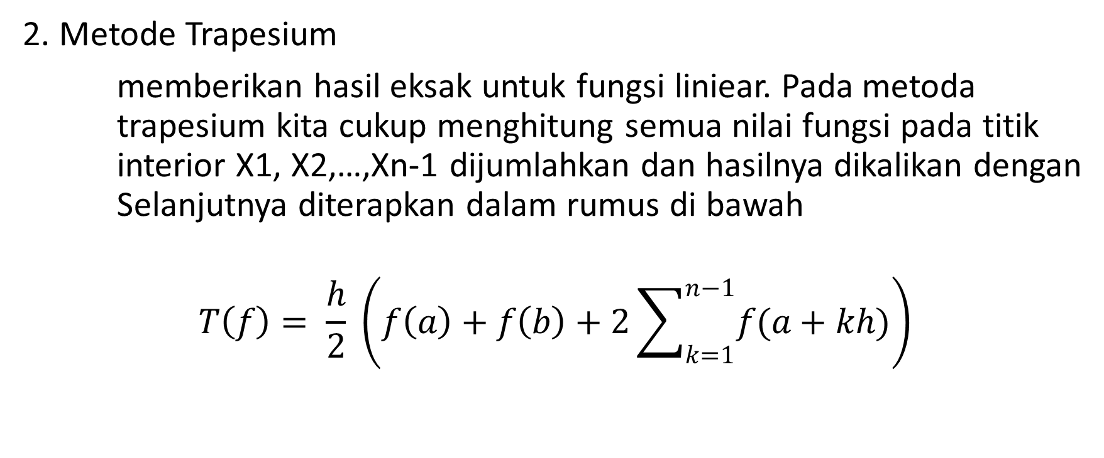
METODE KUADRATUR BERSUSUN
2. Metode Trapesium
memberikan hasil eksak untuk fungsi liniear. Pada metoda trapesium kita cukup menghitung semua nilai fungsi pada titik interior X1, X2,…,Xn-1 dijumlahkan dan hasilnya dikalikan dengan Selanjutnya diterapkan dalam rumus di bawah
$$T\left(f\right)= \frac{h}{2} \left(f\left(a\right)+f\left(b\right)+2\sum_{k=1}^{n−1}{f(a+kh)}\right)$$

Slide 5
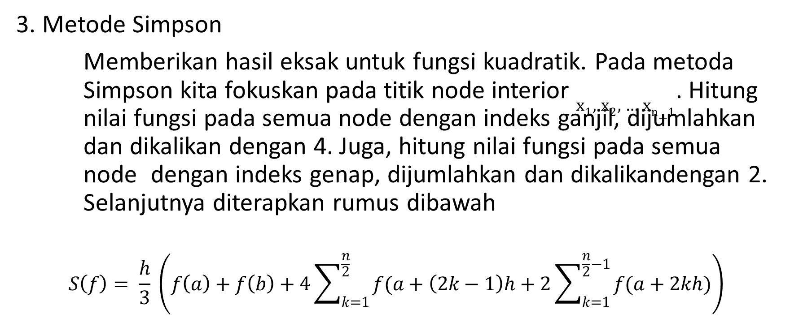
METODE KUADRATUR BERSUSUN
3. Metode Simpson
Memberikan hasil eksak untuk fungsi kuadratik. Pada metoda Simpson kita fokuskan pada titik node interior $x_{1},x_{2},…x_{n−1}$. Hitung nilai fungsi pada semua node dengan indeks ganjil, dijumlahkan dan dikalikan dengan 4. Juga, hitung nilai fungsi pada semua node dengan indeks genap, dijumlahkan dan dikalikandengan 2. Selanjutnya diterapkan rumus dibawah
$$S\left(f\right)= \frac{h}{3} \left(f\left(a\right)+f\left(b\right)+4\sum_{k=1}^{\frac{n}{2}}{f(a+\left(2k−1\right)h}+2\sum_{k=1}^{\frac{n}{2}−1}{f(a+2kh)}\right)$$

Slide 6
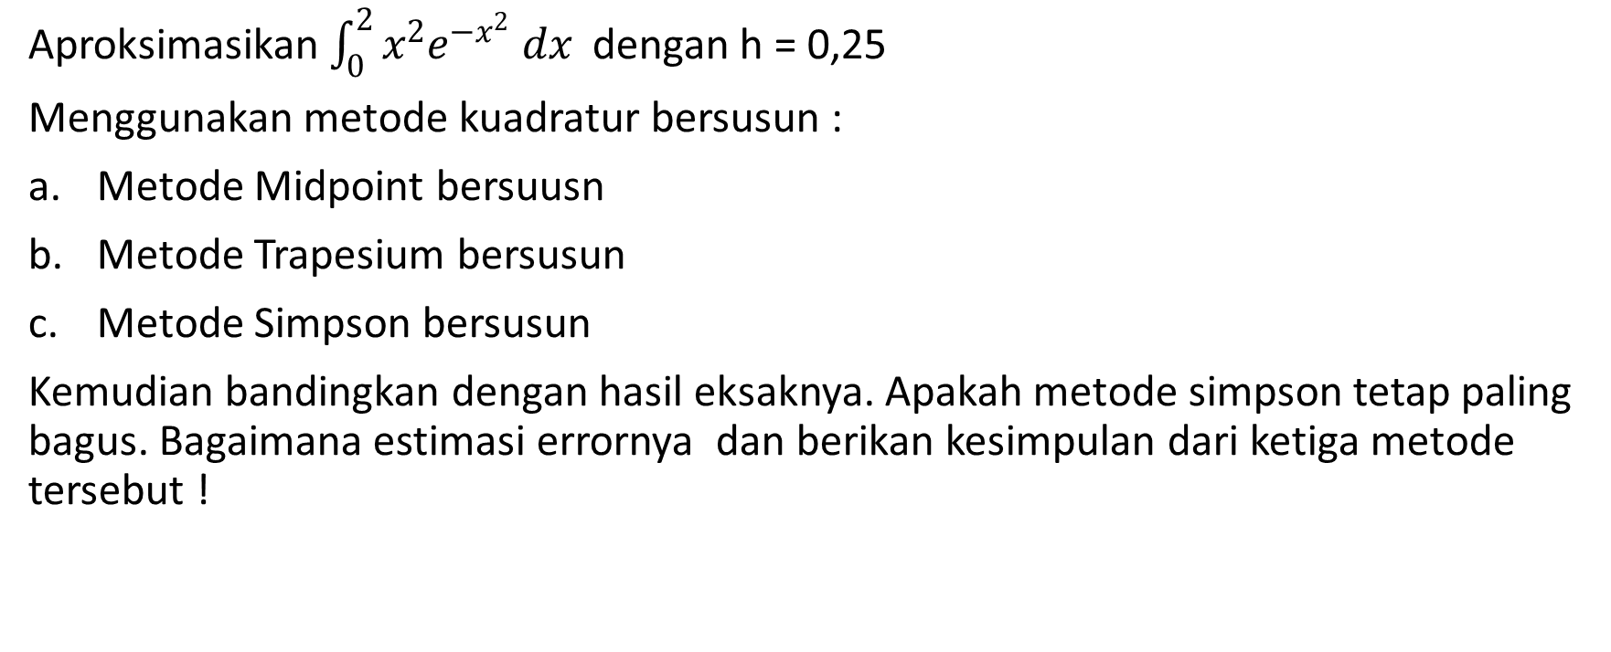
Contoh Soal
Aproksimasikan $\int_{0}^{2}{x^{2}e^{{−x}^{2}} dx}$ dengan h = 0,25
Menggunakan metode kuadratur bersusun :
Metode Midpoint bersuusn
Metode Trapesium bersusun
Metode Simpson bersusun
Kemudian bandingkan dengan hasil eksaknya. Apakah metode simpson tetap paling bagus. Bagaimana estimasi errornya dan berikan kesimpulan dari ketiga metode tersebut !

Slide 7
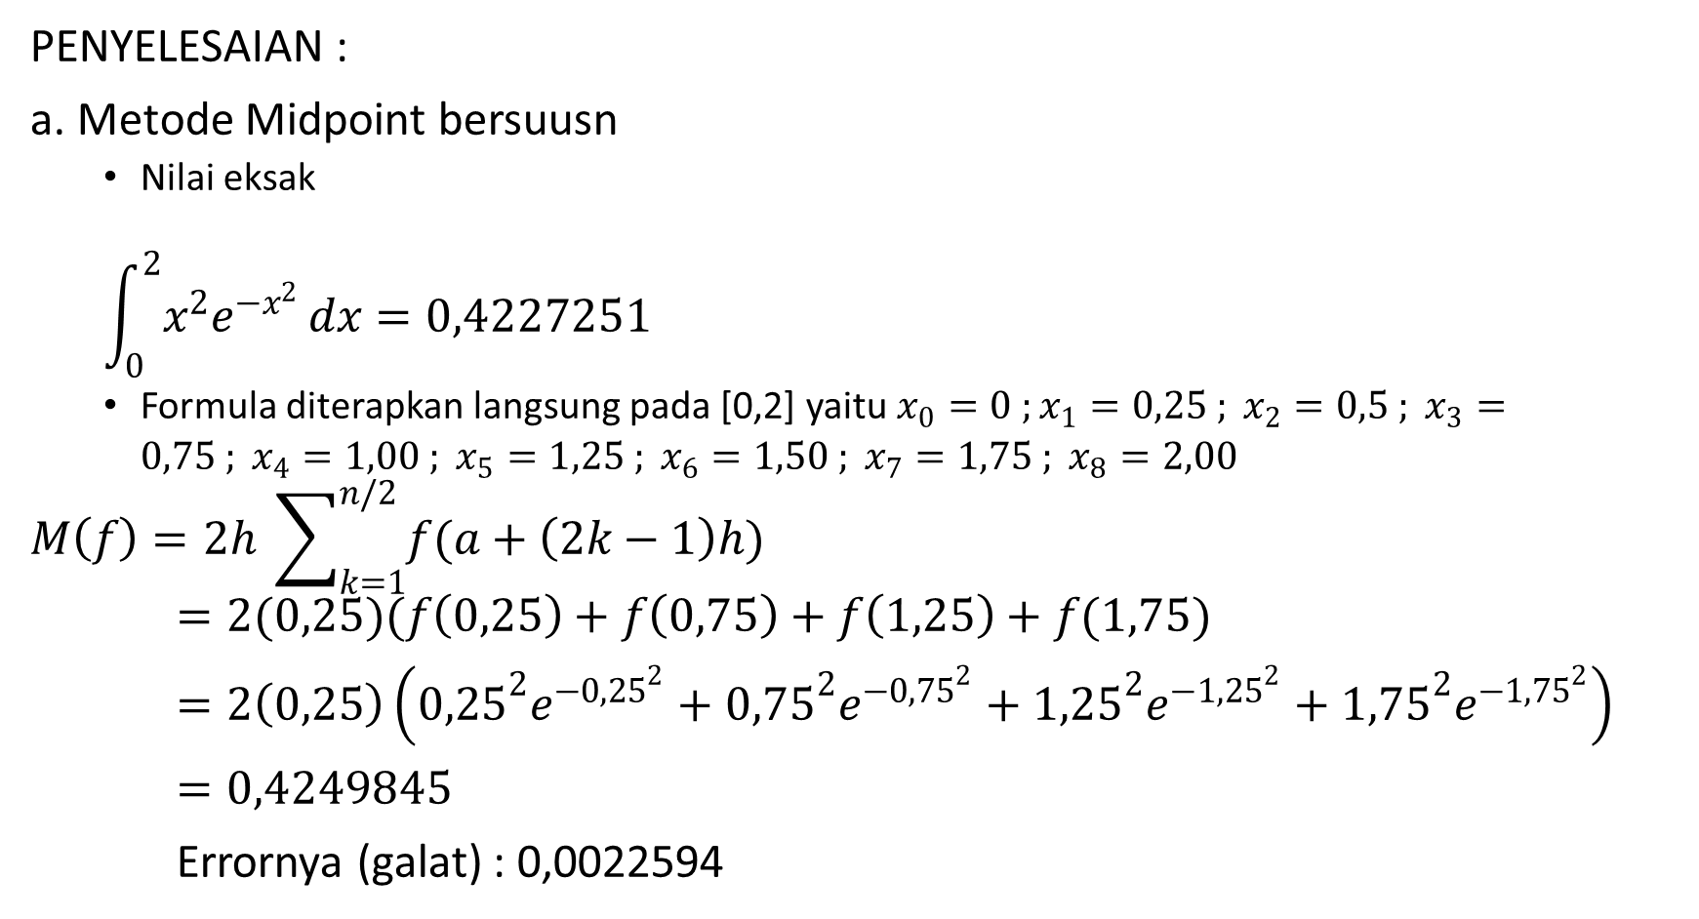
PENYELESAIAN :
a. Metode Midpoint bersuusn
Nilai eksak
$$\int_{0}^{2}{x^{2}e^{{−x}^{2}}}dx=0,4227251$$
Formula diterapkan langsung pada [0,2] yaitu $x_{0}=0 ;x_{1}=0,25 ; x_{2}=0,5 ; x_{3}=0,75 ; x_{4}=1,00 ; x_{5}=1,25 ; x_{6}=1,50 ; x_{7}=1,75 ; x_{8}=2,00$
$$M\left(f\right)=2h \sum_{k=1}^{n/2}{f(a+\left(2k−1\right)h)}=2(0,25)(f\left(0,25\right)+f\left(0,75\right)+f\left(1,25\right)+f(1,75)$$
$=2\left(0,25\right)\left({0,25}^{2}e^{{−0,25}^{2}}+{0,75}^{2}e^{{−0,75}^{2}}+{1,25}^{2}e^{{−1,25}^{2}}+{1,75}^{2}e^{{−1,75}^{2}}\right)$
$=0,4249845$
Errornya (galat) : 0,0022594

Slide 8
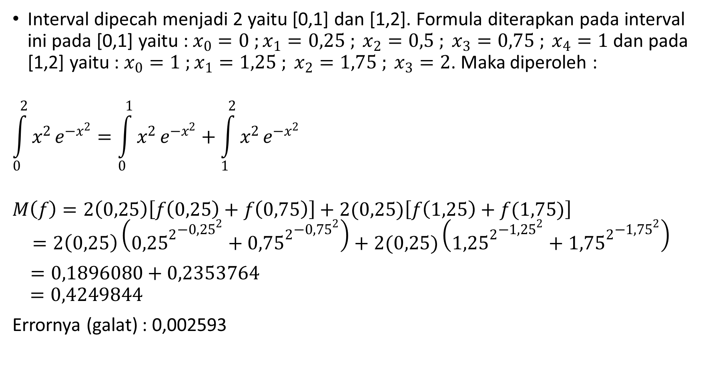
Interval dipecah menjadi 2 yaitu [0,1] dan [1,2]. Formula diterapkan pada interval ini pada [0,1] yaitu : $x_{0}=0 ;x_{1}=0,25 ; x_{2}=0,5 ; x_{3}=0,75 ; x_{4}=1$ dan pada [1,2] yaitu : $x_{0}=1 ;x_{1}=1,25 ; x_{2}=1,75 ; x_{3}=2$. Maka diperoleh :
$$\int_{0}^{2}{x^{2}}e^{{−x}^{2}}=\int_{0}^{1}{x^{2}}e^{{−x}^{2}}+\int_{1}^{2}{x^{2}}e^{{−x}^{2}}$$
$$M\left(f\right)=2\left(0,25\right)\left[f\left(0,25\right)+f\left(0,75\right)\right]+2(0,25)\left[f\left(1,25\right)+f(1,75)\right]$$
$$=2\left(0,25\right)\left({{0,25}^{2}}^{−{0,25}^{2}}+{{0,75}^{2}}^{{−0,75}^{2}}\right)+2(0,25)\left({{1,25}^{2}}^{−{1,25}^{2}}+{{1,75}^{2}}^{{−1,75}^{2}}\right)$$
$=0,1896080+0,2353764$
$$=0,4249844$$
Errornya (galat) : 0,002593

Slide 9
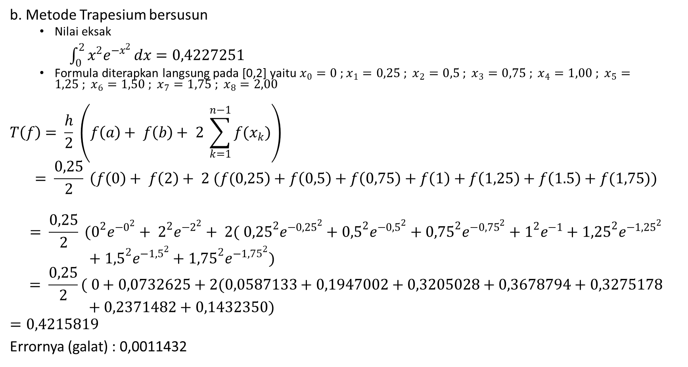
b. Metode Trapesium bersusun
Nilai eksak
$\int_{0}^{2}{x^{2}e^{{−x}^{2}}}dx=0,4227251$
Formula diterapkan langsung pada [0,2] yaitu $x_{0}=0 ;x_{1}=0,25 ; x_{2}=0,5 ; x_{3}=0,75 ; x_{4}=1,00 ; x_{5}=1,25 ; x_{6}=1,50 ; x_{7}=1,75 ; x_{8}=2,00$
$$T\left(f\right)= \frac{h}{2} \left(f\left(a\right)+ f\left(b\right)+ 2 \sum_{k=1}^{n−1}{f(x_{k})}\right)$$
$$= \frac{0,25}{2} \left(f\left(0\right)+ f\left(2\right)+ 2 (f(0,25\right)+f\left(0,5\right)+f\left(0,75\right)+f\left(1\right)+f\left(1,25\right)+f\left(1.5\right)+f(1,75))$$
$$= \frac{0,25}{2} (0^{2}e^{−0^{2}}+ 2^{2}e^{−2^{2}}+ 2( {0,25}^{2}e^{−{0,25}^{2}}+{0,5}^{2}e^{−{0,5}^{2}}+{0,75}^{2}e^{−{0,75}^{2}}+1^{2}e^{−1}+{1,25}^{2}e^{−{1,25}^{2}}+{1,5}^{2}e^{−{1,5}^{2}}+{1,75}^{2}e^{−{1,75}^{2}})$$
$$= \frac{0,25}{2}( 0+0,0732625+2(0,0587133+0,1947002+0,3205028+0,3678794+0,3275178+0,2371482+0,1432350)$$
$$=0,4215819$$
Errornya (galat) : 0,0011432

Slide 10
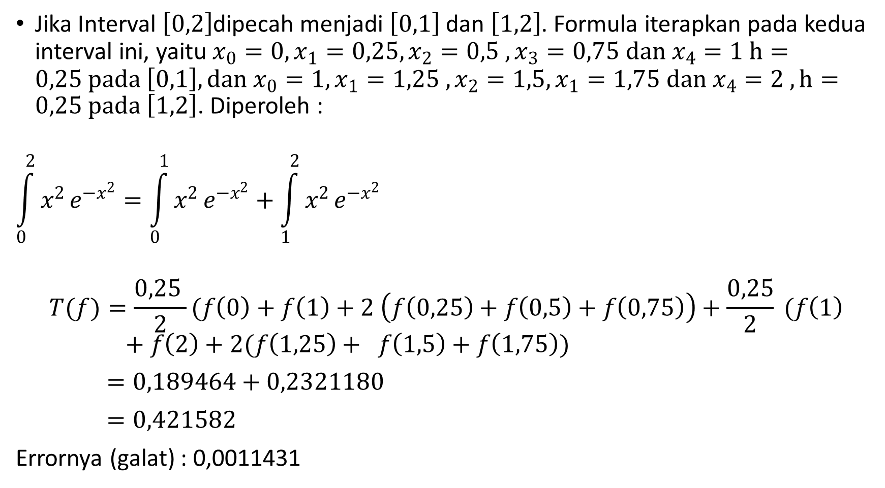
Jika Interval $\left[0,2\right]$dipecah menjadi $\left[0,1\right]$dan $\left[1,2\right]$. Formula iterapkan pada kedua interval ini, yaitu $x_{0}=0, x_{1}=0,25,x_{2}=0,5 ,x_{3}=0,75 dan x_{4}=1$ $h=0,25 pada \left[0,1\right], dan x_{0}=1, x_{1}=1,25 , x_{2}=1,5,x_{1}=1,75 dan x_{4}=2 , h=0,25 pada \left[1,2\right]$. Diperoleh :
$$\int_{0}^{2}{x^{2}}e^{{−x}^{2}}=\int_{0}^{1}{x^{2}}e^{{−x}^{2}}+\int_{1}^{2}{x^{2}}e^{{−x}^{2}}$$
$$T(f)=\frac{0,25 }{2}(f\left(0\right)+f\left(1\right)+2 \left(f\left(0,25\right)+f\left(0,5\right)+f\left(0,75\right)\right)+\frac{0,25}{2} (f\left(1\right)+f\left(2\right)+2(f\left(1,25\right)+ f\left(1,5\right)+f\left(1,75\right))$$
$=0,189464+0,2321180$
$=0,421582$
Errornya (galat) : 0,0011431

Slide 11
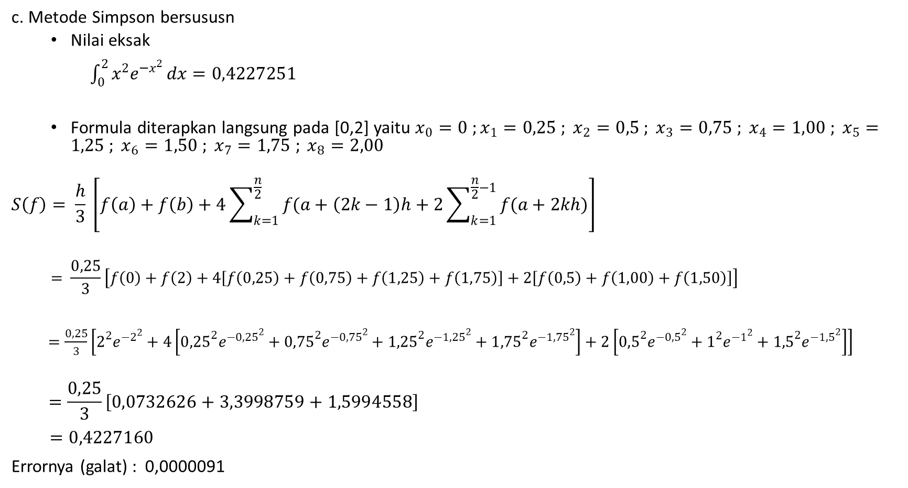
c. Metode Simpson bersususn
Nilai eksak
$\int_{0}^{2}{x^{2}e^{{−x}^{2}}}dx=0,4227251$
Formula diterapkan langsung pada [0,2] yaitu $x_{0}=0 ;x_{1}=0,25 ; x_{2}=0,5 ; x_{3}=0,75 ; x_{4}=1,00 ; x_{5}=1,25 ; x_{6}=1,50 ; x_{7}=1,75 ; x_{8}=2,00$
$$S\left(f\right)= \frac{h}{3} \left[f\left(a\right)+f\left(b\right)+4\sum_{k=1}^{\frac{n}{2}}{f(a+\left(2k−1\right)h}+2\sum_{k=1}^{\frac{n}{2}−1}{f(a+2kh)}\right]$$
$$= \frac{0,25}{3}\left[f\left(0\right)+f\left(2\right)+4\left[f\left(0,25\right)+f\left(0,75\right)+f\left(1,25\right)+f\left(1,75\right)\right]+2\left[f\left(0,5\right)+f\left(1,00\right)+f\left(1,50\right)\right]\right]$$
$=\frac{0,25}{3}\left[2^{2}e^{{−2}^{2}}+4\left[{0,25}^{2}e^{{−0,25}^{2}}+{0,75}^{2}e^{{−0,75}^{2}}+{1,25}^{2}e^{{−1,25}^{2}}+{1,75}^{2}e^{{−1,75}^{2}}\right]+2\left[{0,5}^{2}e^{{−0,5}^{2}}+1^{2}e^{{−1}^{2}}+{1,5}^{2}e^{{−1,5}^{2}}\right]\right]$
$$=\frac{0,25}{3}\left[0,0732626+3,3998759+1,5994558\right]$$
$=0,4227160$
Errornya (galat) : 0,0000091

Slide 12
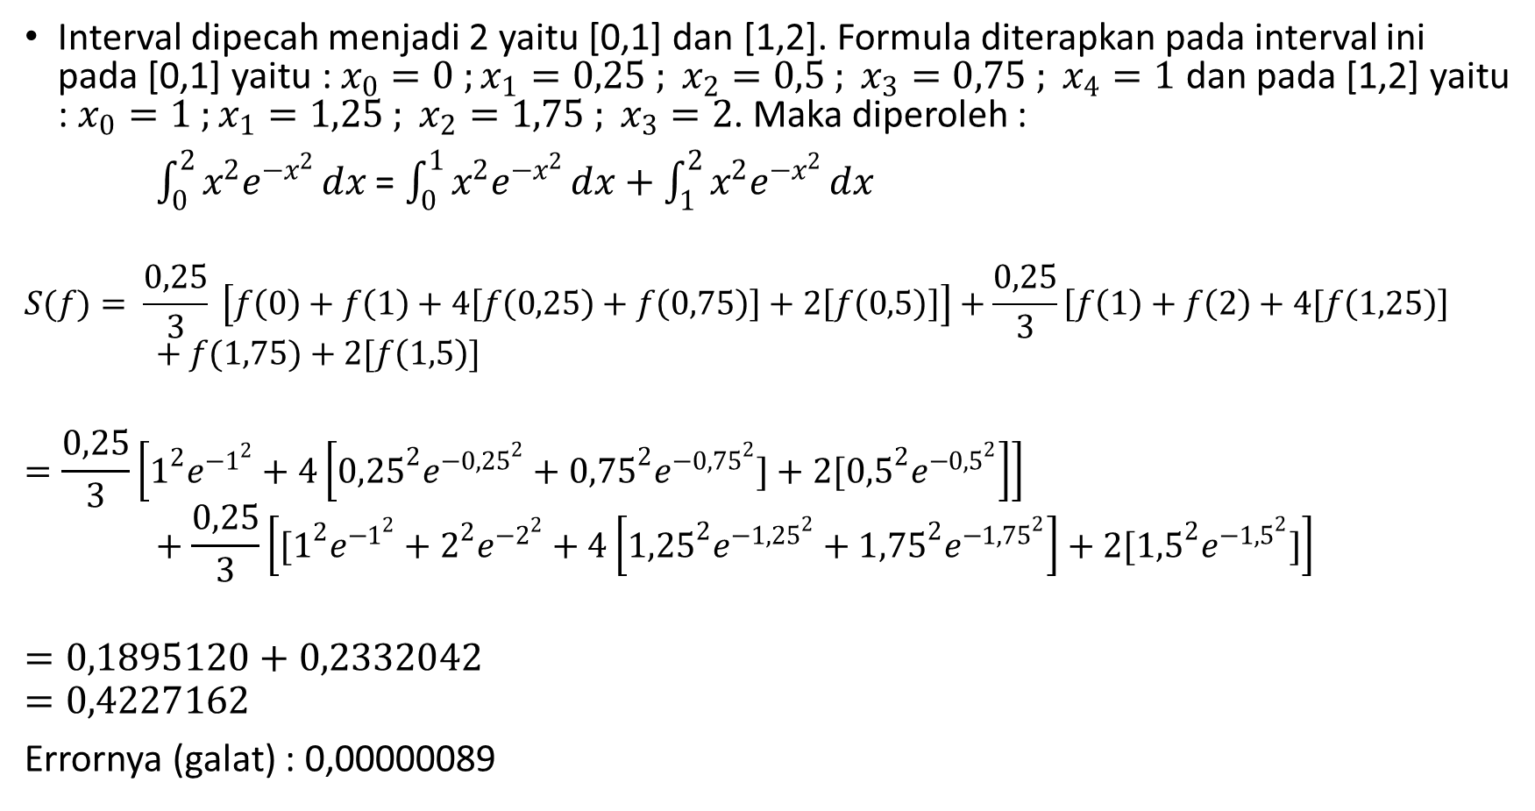
Interval dipecah menjadi 2 yaitu [0,1] dan [1,2]. Formula diterapkan pada interval ini pada [0,1] yaitu : $x_{0}=0 ;x_{1}=0,25 ; x_{2}=0,5 ; x_{3}=0,75 ; x_{4}=1$ dan pada [1,2] yaitu : $x_{0}=1 ;x_{1}=1,25 ; x_{2}=1,75 ; x_{3}=2$. Maka diperoleh :
$\int_{0}^{2}{x^{2}e^{{−x}^{2}}}dx$ = $\int_{0}^{1}{x^{2}e^{{−x}^{2}}}dx+\int_{1}^{2}{x^{2}e^{{−x}^{2}}}dx$
$$S(f)= \frac{0,25}{3} \left[f\left(0\right)+f\left(1\right)+4\left[f\left(0,25\right)+f\left(0,75\right)\right]+2\left[f\left(0,5\right)\right]\right]+\frac{0,25}{3}\left[f\left(1\right)+f\left(2\right)+4[f\left(1,25\right)\right]+f(1,75)+2[f\left(1,5\right)]$$
$$=\frac{0,25}{3}\left[1^{2}e^{{−1}^{2}}+4\left[{0,25}^{2}e^{{−0,25}^{2}}+{0,75}^{2}e^{{−0,75}^{2}}]+2[{0,5}^{2}e^{{−0,5}^{2}}\right]\right]+\frac{0,25}{3}\left[[1^{2}e^{{−1}^{2}}+2^{2}e^{{−2}^{2}}+4\left[{1,25}^{2}e^{{−1,25}^{2}}+{1,75}^{2}e^{{−1,75}^{2}}\right]+2[{1,5}^{2}e^{{−1,5}^{2}}]\right]$$
$$=0,1895120+0,2332042$$
$$=0,4227162$$
Errornya (galat) : 0,00000089

Slide 13
Kesimpulan
Kuadratur Bersusun | h = 0,25
 | Aproksimasi | Galat
Midpoint (Titik Tengah) | 0,4249845 | 0,0022594
Trapesium | 0,4215819 | 0,0011432
Simpson | 0,4227160 | 0,0000091
Jadi kesimpulannya, metode simpson adalah yang paling akurat.

Slide 14
REFERENSI
Julan Hernandi 2017. Teori dan Praktikum Metode Numerik-1 cetakan ke-3. Yogyakarta: UMPO Press.
Vera Chandra. 2018. “INTEGRASI DAN DIFERENSIASI NUMERIK”, https://slideplayer.info/slide/11979682/,diakses pada 19 Mei 2020 pukul 14.28.

